Slide 1
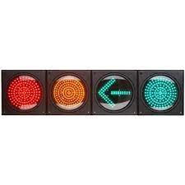
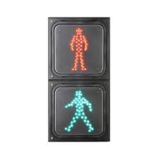
K-Digital Training
PLC를 이용한
사거리 신호등 만들기
팀원 : 이진우
하이미디어IT융합인재개발원

Slide 2
목차
1.
프로잭트 개요
2.
설계
3.
테스트
4.
자체평가

Slide 3
프로잭트 개요
초기조건에서 수평 차량용 신호등은 녹색 점등, 보행자용 신호등은 적색 점등이다.
버튼을 누르면 6초후 차량용 신호등의 황색등이 점등되고, 이상태가 1초 지속되다가 적색등과 좌회전등이 점등된다. (좌회전등은 3초간 지속)
좌회전등이 꺼짐과 동시에 보행자용 녹색등이 6초간 점등된다. (처음3초는 지속되고 그다음3초는 0.5초간격으로 깜박인다.)
보행자 통행 버튼을 눌러 보행자 용 신호등 변경을 위한 동작이 이루어지는 동안(통행 버튼을 누른 후 32초동안)에는 통행 버튼을 눌러도 해당 입력신호를 무시한다.
수직 신호등을 수평신호에 맞춰서 바뀌게 설정한다.

Slide 4
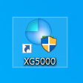
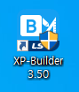
프로잭트 개요
사용 프로그램
GX5000
XP-Builder 3.50

Slide 5
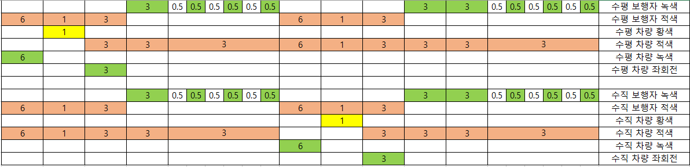
설계
타임차트

Slide 6
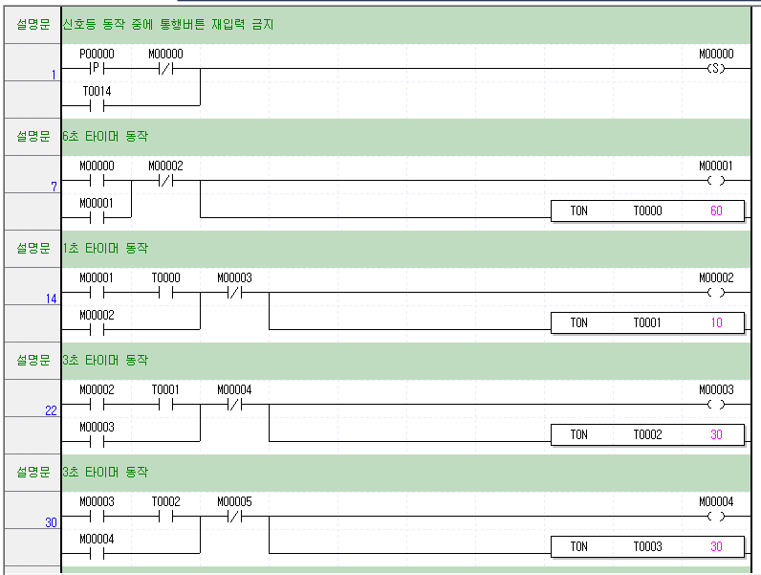
설계
PLC 프로그램1

Slide 7
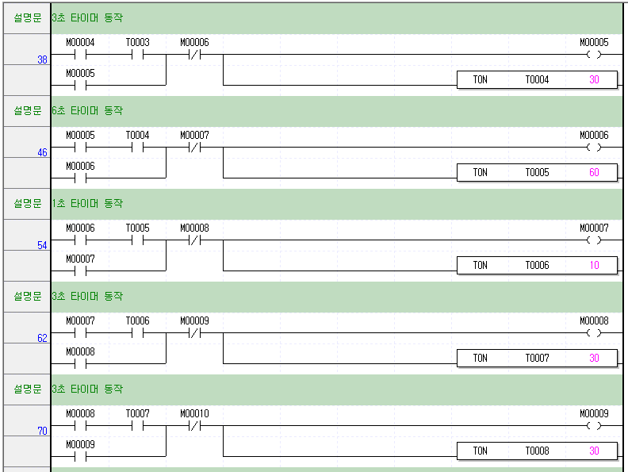
설계
PLC 프로그램2

Slide 8
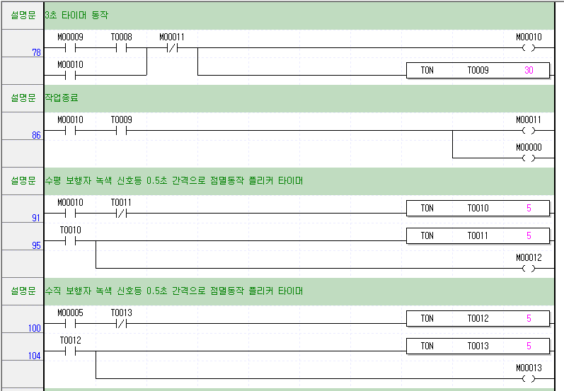
설계
PLC 프로그램3

Slide 9
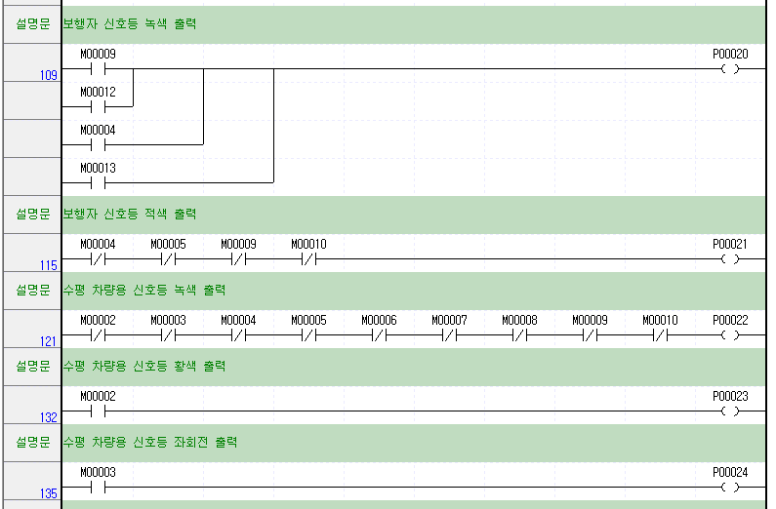
설계
PLC 프로그램4

Slide 10
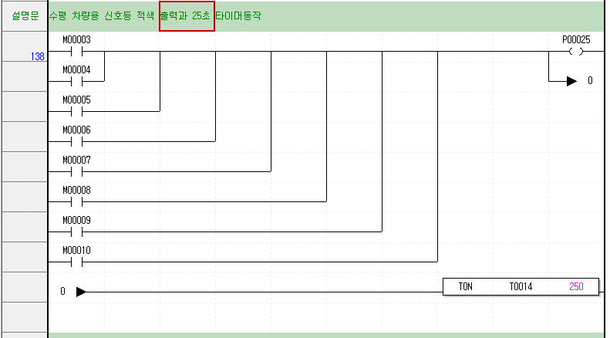
설계
PLC 프로그램5

Slide 11
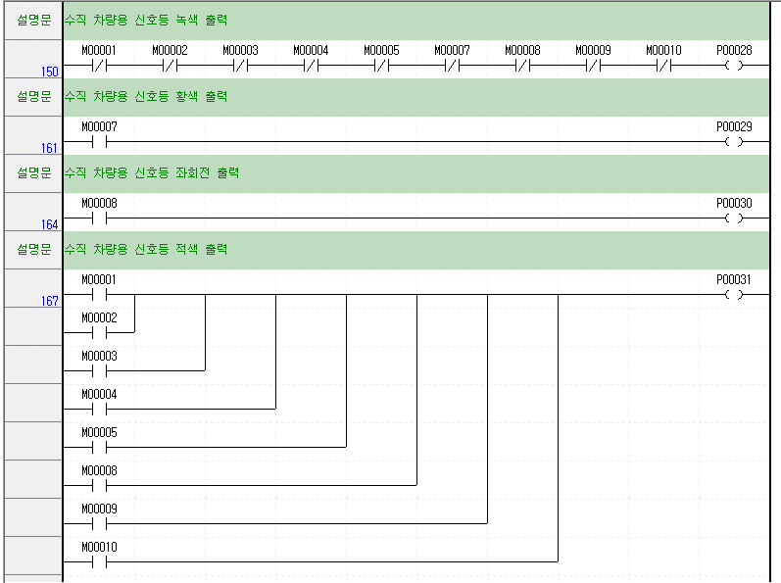
설계
PLC 프로그램6

Slide 12
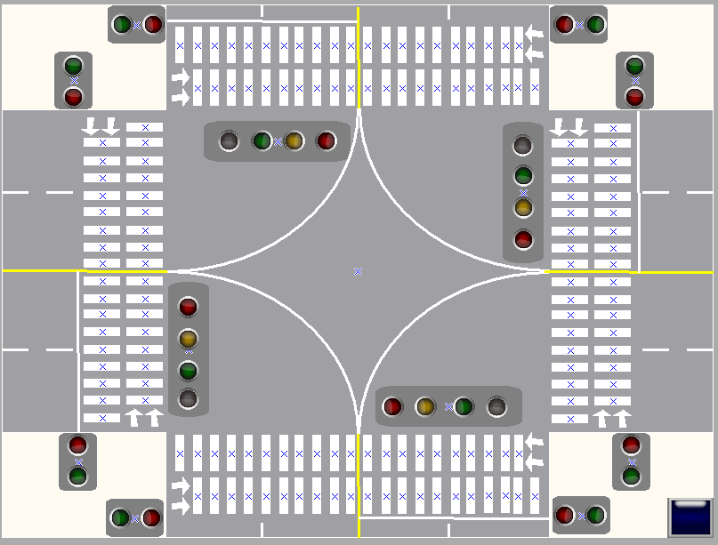
설계
PLC 프로그램7

Slide 13
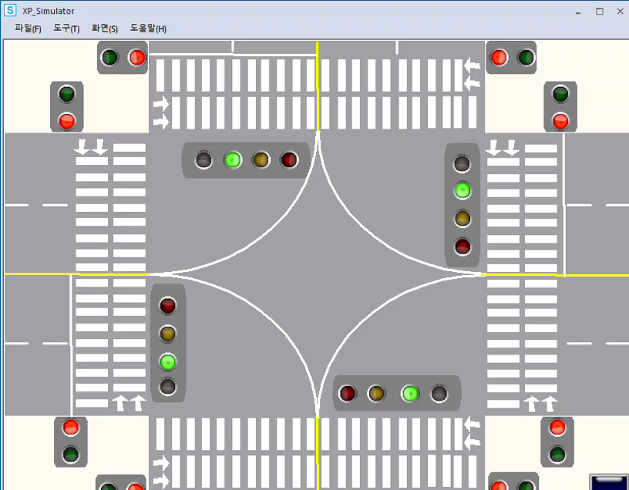
테스트
테스트영상

Slide 14
자체평가
타임차트를 계산해서 구하는것이 엄청 까다로워서 수정을 많이 하였고 나머지부분은 생각보다 할 만 했다.

Slide 15
마무리
감사합니다!!

